Slide 1
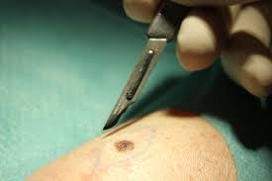
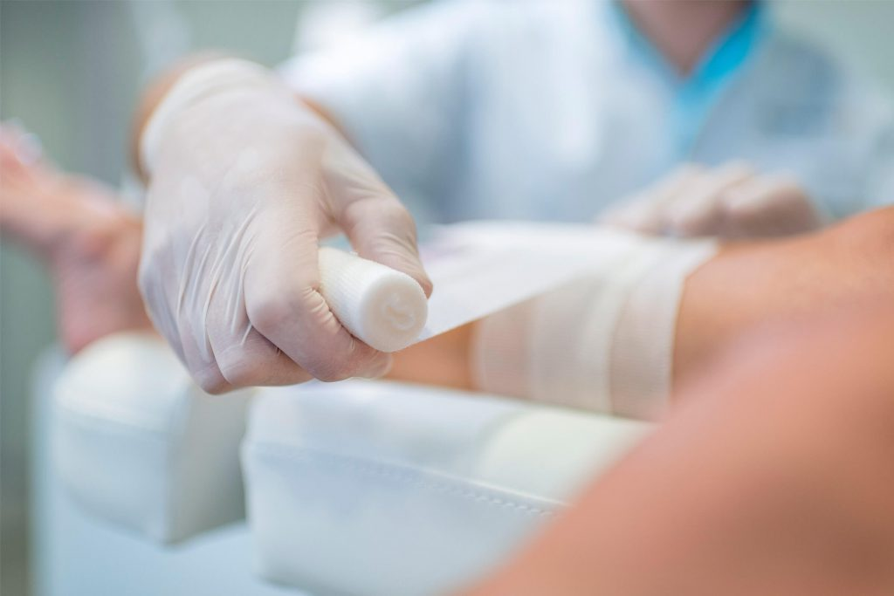
Behandelen
Wonden en kleine chirurgie (17-10-2020) Boek: MTH voor DA
17-10-2020

Slide 2
Werkwijze wondbehandeling
1. reinigen;
2. ontsmetten;
3. wondexcisie of wondtoilet;
4. zo nodig plaatselijke verdoving;
5. wondsluiting;
6. keuze van wondbedekker;
7. nazorg;
8. verslaglegging.

Slide 3
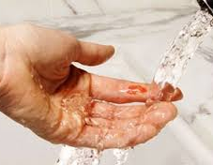
1. Reinigen
Doel reinigen: wondinfectie voorkomen
De wond wordt schoon door: bloeding of spoelen
Spoelen met zacht stromend lauw kraanwater
Spoelen fysiologische zoutoplossing (NaCl 0,9 %).

Slide 4
2.Ontsmetten
De omgeving van de wond wordt ontsmet met een desinfectans. Dit is een stof die de vermenigvuldiging van ziektekiemen (bacteriën, virussen en schimmels) tegengaat
Let op de ongewenste effecten van desinfecteermiddelen
overgevoeligheidsreactie
plaatselijke irritatie
wondgenezing kunnen vertragen.

Slide 5
Keuze desinfectans
insnijding van de huid: alcohol 70 %. Hieraan kan 1 % jodium of 0,5 % chloorhexidine worden toegevoegd.
insnijding van slijmvlies: 10 % povidonjodium of 0,5 % chloorhexidine in water.
schaafwonden, snijwonden, blaren enzovoort, waterige chloorhexidineoplossing of povidonjodium.
Laat een desinfectans altijd aan de lucht drogen!

Slide 6
Keuze desinfectans Alcohol 70 en 95 % (ethanol 70–90 %)
Alcohol werkt snel en heeft een sterk bacteriedodende en schimmeldodende werking
Wel: huid en wondranden
Niet: in de wond, slijmvliezen of oog

Slide 7
Keuze desinfectans Chloorhexidine
Chloorhexidine is een bacteriedodende stof die werkzaam is tegen grampositieve en gramnegatieve bacteriën
Toepassing in water of in alcohol oplossing
Wel: tijdens de zwangerschap of het geven van borstvoeding.
Bijwerking alcoholische oplossing: plaatselijke irritatie, een schrale en droge huid.
Niet: op slijmvliezen en ogen.

Slide 8
Keuze desinfectans Jodiumtinctuur
Werkzaam tegen bacteriën en schimmels maar ook tegen sporen en virussen
Voordeel: verkleuring van de huid, goed gezien kan worden of alles gedesinfecteerd.
Nadelen: slechte afwasbaarheid, pijn en irritatie op beschadigde huid, allergie, niet toepassen op slijmvliezen en ogen.
Gebruik het alleen na toestemming van de arts bij: schildklierproblemen, zwangerschap, borstvoeding

Slide 9
Keuze desinfectans Povidonjodium
Povidonjodium heeft een antiseptische werking tegen vrijwel alle ziekteverwekkende bacteriën en schimmels
Wel: Bij toepassing op de beschadigde huid, minder pijn dan de alcoholische joodtinctuur.
Niet: zwangerschap en contact met de ogen vermijden.
Middel is beperkt houdbaar.

Slide 10
Keuze desinfectans Natriumhypochloriet (Eusol)
Natriumhypochloriet is een ontsmettend middel. Het doodt veel soorten bacteriën. Bovendien verwijdert het dood weefsel in een wond. Het ruikt naar chloor. Bij brandwonden en doorligwonden die zijn geïnfecteerd met bacteriën.
De gezonde huid rondom de wond kan irriteren, pijnlijk en rood worden en opzwellen. Smeer de randen van de wond daarom eerst in met zinkoxidezalf. Dit beschermt de huid.
Bron: www.apotheek.nl

Slide 11
Keuze desinfectans Zilversulfadiazine
Zilversulfadiazine heeft een bacteriedodende werking.
Toepassing: oppervlakkige tweedegraads brandwonden bij volwassenen, om plekken die moeilijk te verbinden zijn.
Nadeel: wond aan het zicht van de behandelaar wordt onttrokken.
`
Let op: NHG 2016. Het gebruik van zilversulfadiazinecrème wordt afgeraden
nhg-behandelrichtlijn_brandwonden.pdf

Slide 12
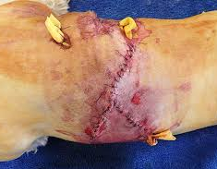
Wondexcisie & wondtoilet
Wondexcisie: na reiniging een schone chirurgische wond ontstaan (wond mag niet ouder dan 12 uur zijn en wonden gelaat 24 uur) wondexcisie is niet mogelijk bij gecompliceerde wonden, er wordt dan een wondtoilet gedaan.
Wondtoilet: (de wond kan door omstandigheden niet helemaal gereinigd worden).
Na een wondexcisie mag de wond direct helemaal gesloten worden. We spreken dan van primaire wondsluiting. Meestal wordt een drain achtergelaten (zie foto)

Slide 13
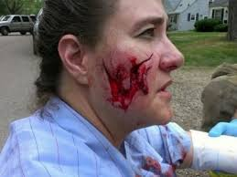
Traumatische wonden en tetanus
Bijtwonden: Het infectierisico bij een bijtwond is veel groter dan bij de andere wonden.
Dierenbeten: in buitenland hondsdolheid?
Mensenbeten: gevaar voor: hiv, hepatitis B of C.
Wond wordt meestal gedeeltelijk opengelaten
antibioticumprofylaxe en tetanusprofylaxe geven

Slide 14
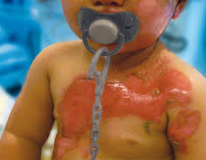
Traumatische wonden en tetanus Brandwonden
Brandwonden: eerstegraads, oppervlakkige tweedegraads, diepe tweedegraads en derdegraads brandwonden.
Eerste Hulp: brandwonden 10 -20 minuten koelen; chemische verbranding: minimaal 45 minuten.
Controle na 1 dag bij een tweedegraads en/of wanneer de brandwond groter is dan een muntstuk van twee euro.
Instructie patiënt: let op tekenen van infectie

Slide 15
Brandwonden
Adviseer bij (telefonische) melding de brandwond indien mogelijk 10-20 minuten te koelen met lauwwarm stromend kraanwater (15-30 °C).
Bepaal bij een vermoedelijk relatief klein brandwondoppervlak (< 10% van het lichaamsoppervlak) de grootte van de brandwond met het handoppervlak van de patiënt (is ongeveer 1%).
Bepaal bij een vermoedelijk groot brandwondoppervlak (≥ 10% van het lichaamsoppervlak) de grootte van het oppervlak met de Regel van 9.
Het gebruik van zilversulfadiazinecrème wordt afgeraden (NHG 2020) !
Bron:https://richtlijnen.nhg.org/behandelrichtlijnen/brandwonden#volledige-tekst

Slide 16
Brandwonden
Wees vooral bij kinderen alert op een brandwond door mishandeling of verwaarlozing.
Verwijs met spoed per ambulance bij:
symptomen van inhalatieletsel
chemisch letsel door een potentieel gevaarlijke of onbekende stof
blootstelling aan hoogspanning
een tweedegraadsbrandwond of diepere brandwond met een oppervlak ≥ 5% bij een kind of ≥ 10% bij een volwassene

Slide 17
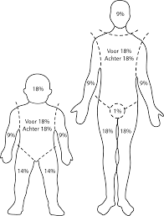
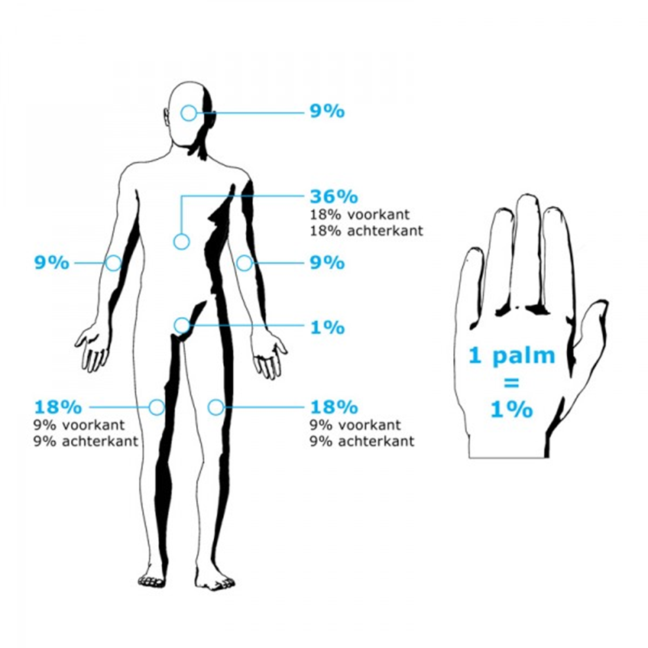
Brandwonden De regel van negen
De regel van 9 is een goede manier om te meten hoeveel procent van het oppervlak van het lichaam verbrand is. Hierbij staat ieder lichaamsdeel voor 9% of een meervoud daarvan behalve het geslachtsdeel.

Slide 18
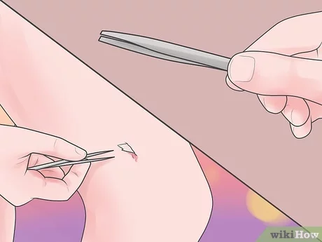
Traumatische wonden en tetanus Wonden met corpus alienum
Als er in een (schaaf)wond een corpus alienum (zoals vuil, een steentje of glassplinter) achterblijft, kan dit leiden tot ontsteking en lelijke littekenvorming.
Behandeling: wond borstelen met een desinfecterende zeepoplossing en daarna uitspoelen met NaCl 0,9 %.
Ook bij dit soort wonden bestaat een verhoogd risico op besmetting met de tetanusbacterie. Controleer daarom altijd of de patiënt nog een herhalingsvaccinatie nodig heeft.

Slide 19
Traumatische wonden en tetanus Tetanus
Tetanus is een ernstige ziekte die wordt veroorzaakt door Clostridium tetani. Bacterie groeit in plaatsen zonder zuurstof (zoals aarde, uitwerpselen of straatvuil. Let op spierkrampen!
Landelijke vaccinatieprogramma
Het kind krijgt op het negende jaar de laatste standaardvaccinatie tegen tetanus.
Als de laatste vaccinatie langer dan tien jaar geleden gegeven is, moet een booster (herhalingsvaccinatie) geven.

Slide 20
Traumatische wonden en tetanus Tetanus
Is de laatste vaccinatie langer dan 10 jaar geleden dan een booster geven:
wonden die niet helemaal schoongemaakt kunnen worden;
diepe wonden (zoals steek-, bijt- en schotwonden);
wonden met intern veel stolsels of veel dood weefsel;
tweede- en derdegraads brandwonden.
Complete kuur; (serum + vaccin) en na 1 en 7 maanden een herhalingsvaccinatie geven.
Het vaccin (de onwerkzaam gemaakte gifstof van de tetanusbacterie) als tetanusvaccin of als (tetanus) toxoïd .
Het serum (kant-en-klare antistoffen tegen tetanus)

